Slide 1



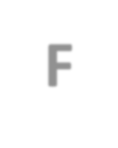

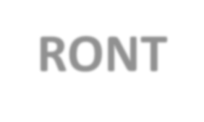

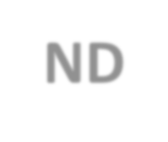


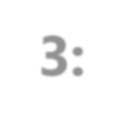
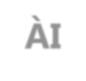

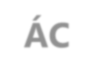


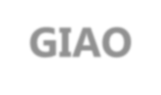




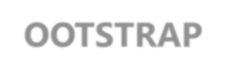
Front-End Frameworks
Bài 3: Các thành phần giao diện hữu ích của Bootstrap

Slide 2




Mục tiêu
Sử dụng hiệu quả một số thành phần giao diện hữu ích khác trong Bootstrap

Slide 3

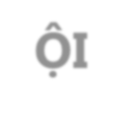

Nội dung
Jumbotron
Carousel
Collapse
Pagination
Hình ảnh
Thumbnail
Labels
Alert
Tooltip

Slide 4


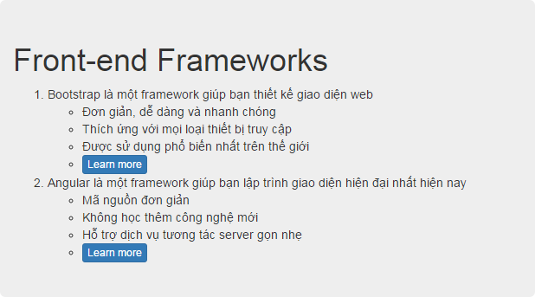
Jumbotron
Một thành phần nhỏ gọn và linh hoạt có thể mở rộng bằng với kích thước khung nhìn để hiển thị nội dung chính trong site của bạn

Slide 5

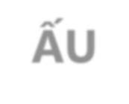

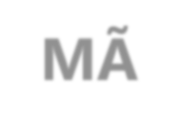
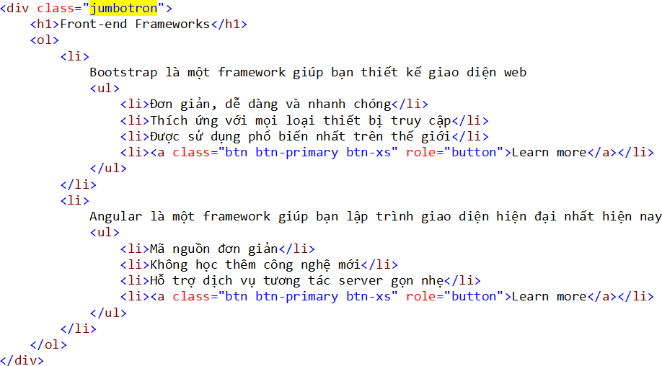
Cấu trúc mã Jumbotron

Slide 6

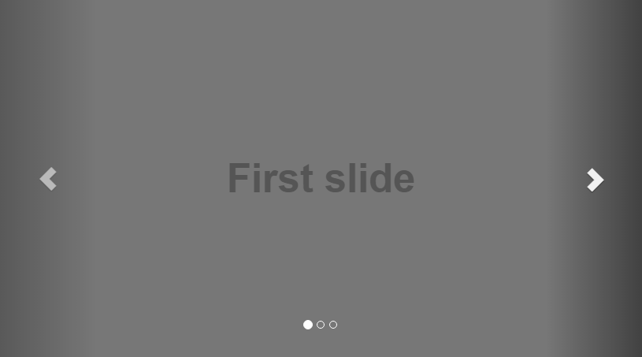









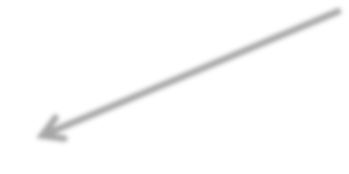



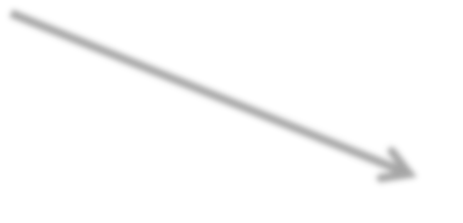







Carousel
Thành phần được sử dụng để xây dựng slideshow

Slide 7
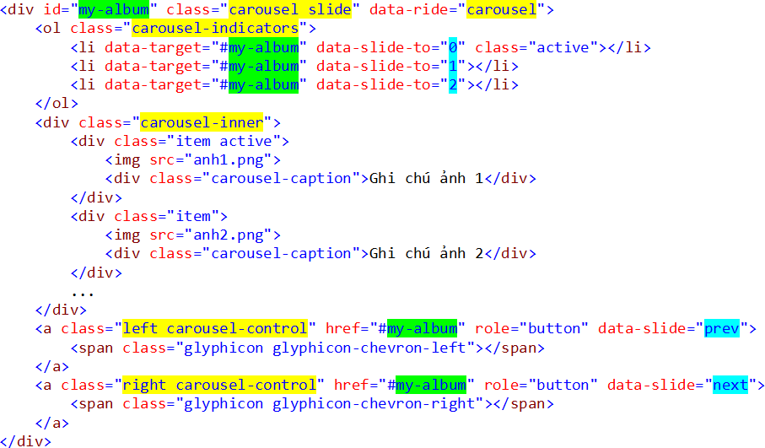



Cấu trúc mã Carousel

Slide 8

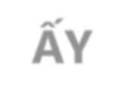

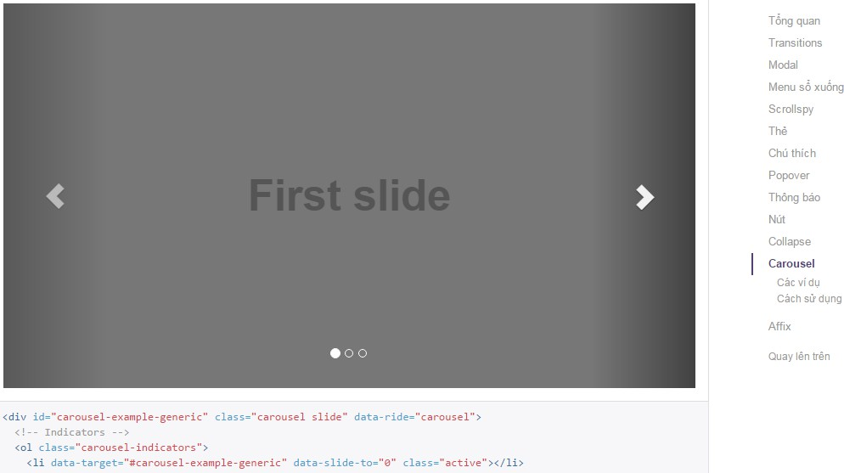

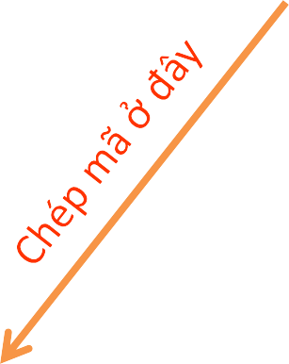
Lấy mã nguồn
Vào http://getbootstrap.com.vn/javascript làm theo hướng dẫn của hình sau

Slide 9

Jumbotron Carousel | E
MO
D
Thiết kế trang chủ

Slide 10


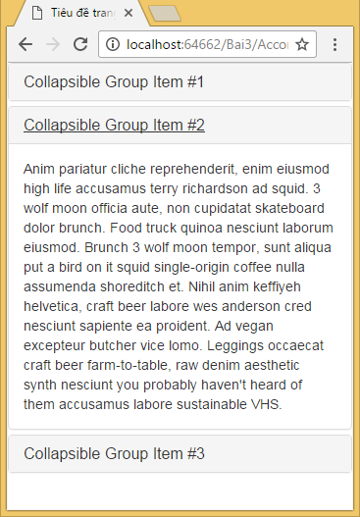
Collapse
Gồm nhiều mục, mỗi mục có 2 phần
Tiêu đề
Nội dung
Hoạt động gần như tab
Chọn tiêu đề
Hiển thị nội dung tương ứng
Tiêu đề
Nội dung

Slide 11


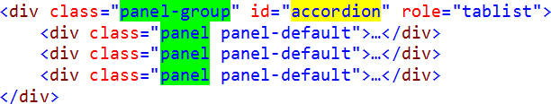






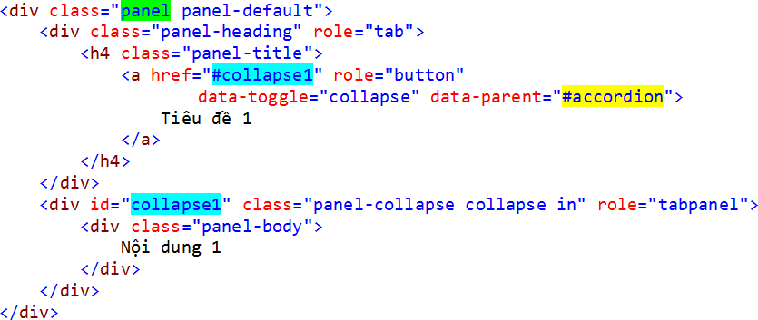









Cấu trúc mã Collapse

Slide 12

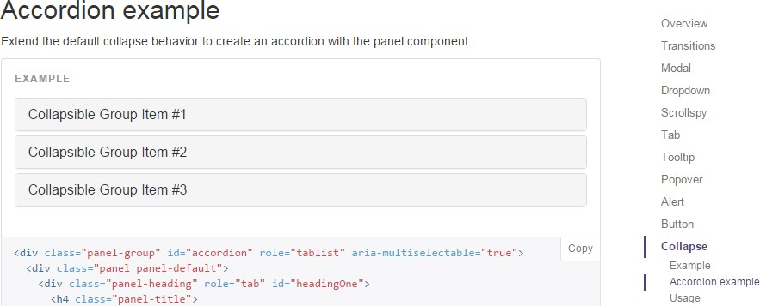

Lấy mã collapse
Vào http://getbootstrap.com/javascript
Thực hiện như hình sau
Chép mã

Slide 13
Jumbotron Carousel | E
Loại và Nhà CC
MO
D
Thiết kế menu đứng

Slide 14
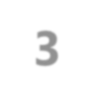
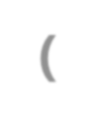

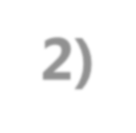

Front-End Frameworks
Bài 3 (Phần 2)

Slide 15
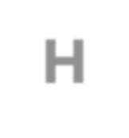


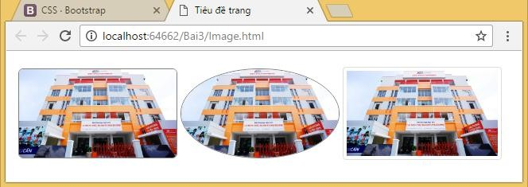

Hình ảnh

Slide 16



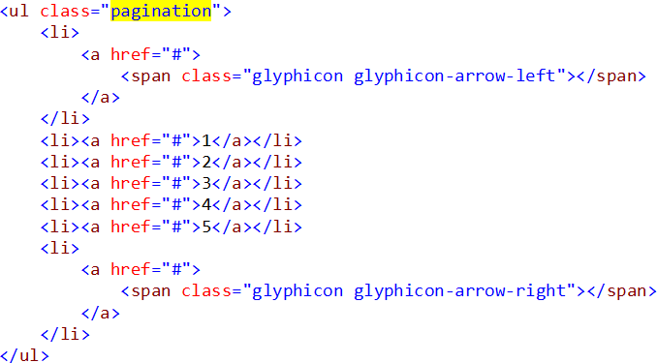
Pagination

Slide 17


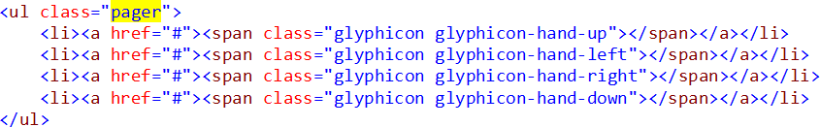
Pager

Slide 18
Loại và Nhà CC
MO
E
D
Thiết kế trang hàng hóa có phân trang

Slide 19


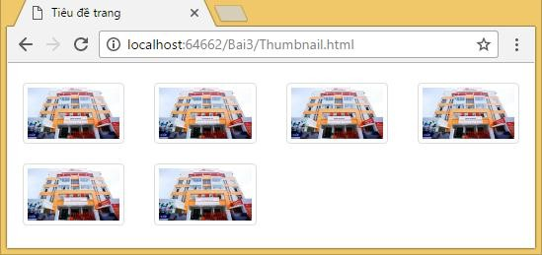
Thumbnail
Thumbnail được sử dụng để tạo ra các ảnh liên kết nhỏ

Slide 20


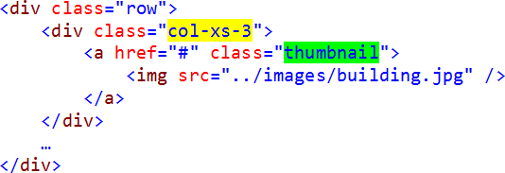
Cấu trúc mã thumbnal
Tạo một thumbnail
Sử dụng lưới để tổ chức

Slide 21


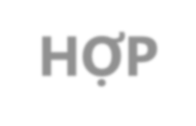

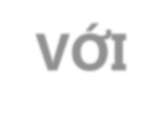

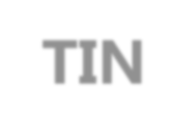
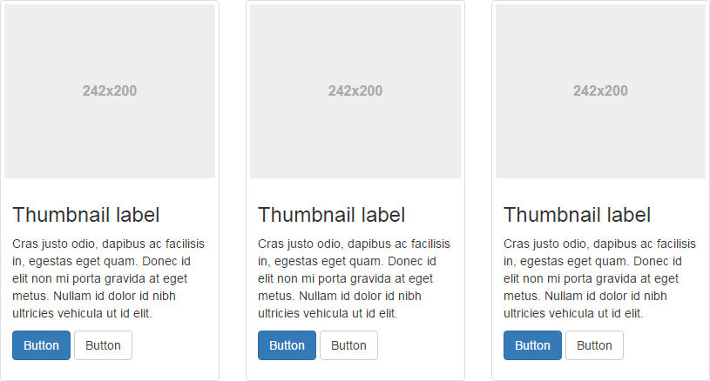
Kết hợp thumbnail với thông tin
Hình ảnh
Thông tin

Slide 22
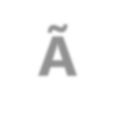

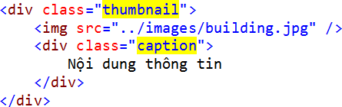
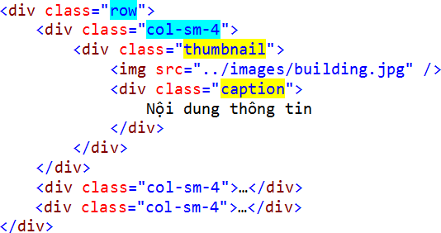
Mã kết hợp thumbnail với thông tin
Tạo một thumbnail
Tổ chức với lưới

Slide 23


Loại và Nhà CC
MO
E
D
Thiết kế trang chi tiết hàng hóa có thumbnail

Slide 24


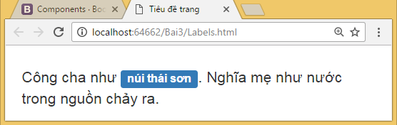

Labels
Thường được sử dụng để làm nổi bật một đoạn văn bản nào đó để gây chú ý cho người đọc

Slide 25
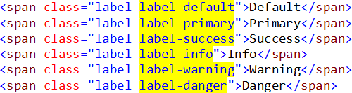
Labels
Một số hình thức gây chú ý khác nhau

Slide 26

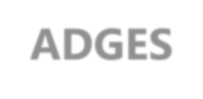
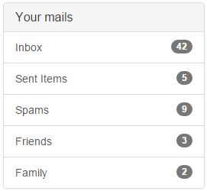
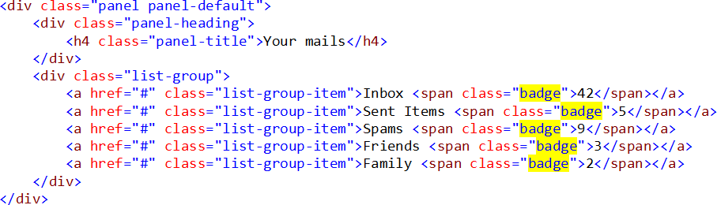
Badges
Bạn có thể dễ dàng làm nổi bật các mục mới hoặc mục chưa đọc bằng cách thêm <span class="badge"> vào các liên kết, các thành phần điều hướng của Bootstrap,...

Slide 27
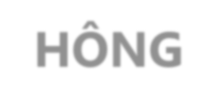
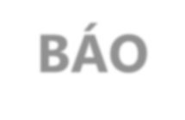
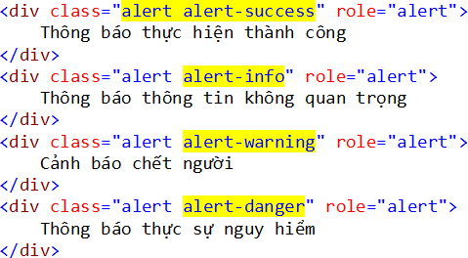
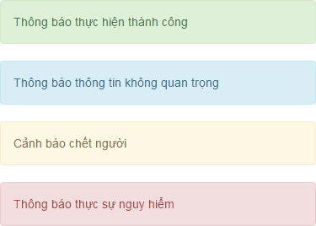
Thông báo
Trình bày thông báo cho người dùng ở những tình huống khác nhau.

Slide 28

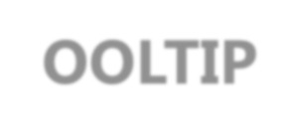



Tooltip
Hiển thị chú thích trên thành phần bạn đưa chuột lên
.data-placement có các giá trị sau: left, right, top, bottom hoặc auto (tự động) để điều chỉnh
hướng chú thích hiển thị

Slide 29
MO
DE
Gắn labels cho nội dung chi tiết hh Gắn badges cho menu đứng
Gắn tooltips cho sản phẩm

Slide 30





Tổng kết nội dung bài học
Jumbotron
Carousel
Collapse
Pagination
Hình ảnh
Thumbnail
Labels
Alert
Tooltip

